Slide 1

Презентація на тему:
«Історія створення сучасної Конституції України»
Виконала
студентка 441 групи
факультету дошкільної та
початкової освіти
Прилєпська Любов

Slide 2
В кожній країні є правила, за якими живуть всі її мешканці. Ці правила називаються "законами". Законів багато, та серед них є найголовніший, що зветься словом "Конституція". Якщо цього головного закону не дотримуватися, то в країні не буде порядку. Тому виконувати Конституцію повинні всі-всі мешканці країни.
Наша Україна теж має свою Конституцію - закон, в якому записано всі права українців. Це право на життя, право на житло, право на працю, право на відпочинок, право на лікування та багато-багато інших прав. Записано в Конституції і наші обов’язки.

Slide 3
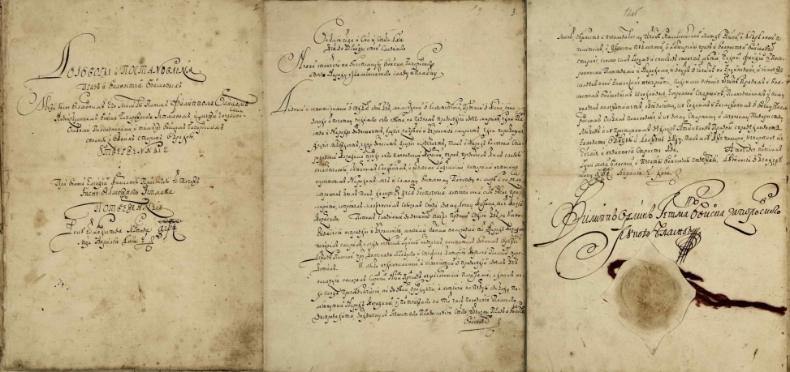



Путь становлення Української державності довгий і тернистий. Отже, й історія нашої Конституції також тривала.

Slide 4
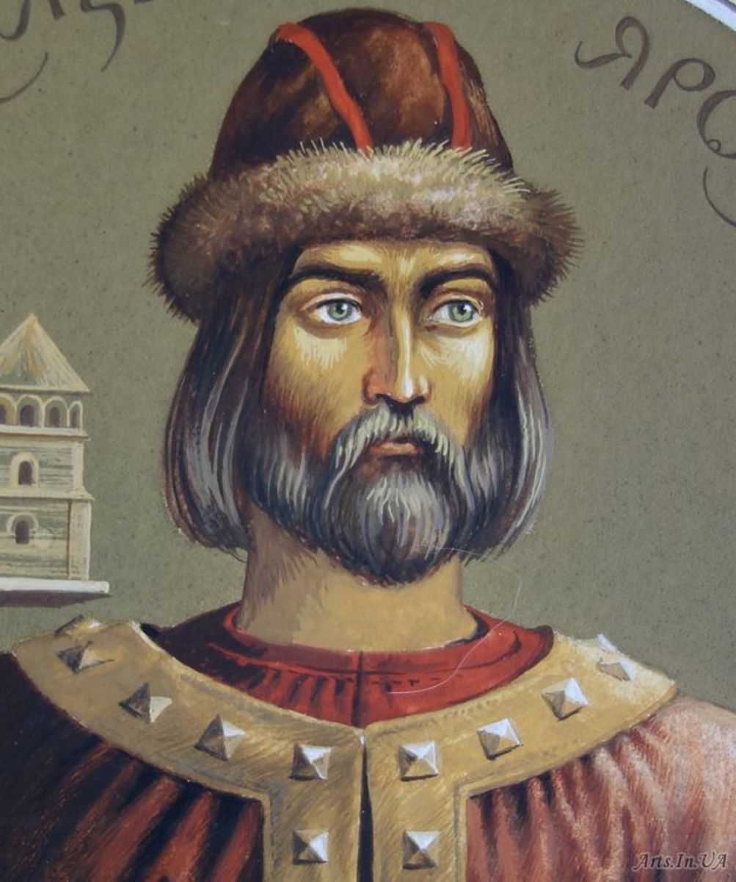
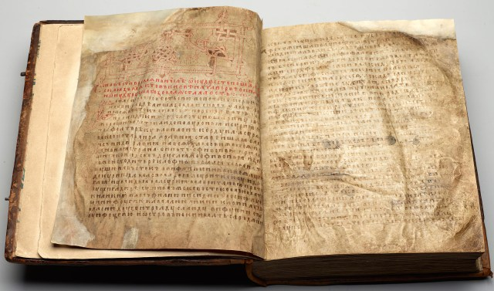
XІ століття. Київська Русь. Часи князювання великого, могутнього Ярослава Мудрого. Ним було складено «Руську правду» — перший державний документ, який визначав права всіх верств суспільства у князівстві.

Slide 5

Протягом XIII—XVII століть у містах України, Білорусізапроваджується Маґдебурське право. На його основі в містах почали створюватися органи місцевого врядування — магістрат.

Slide 6
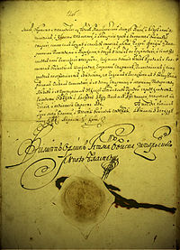
У 1710 році відомий український гетьман Пилип Орлик склав першу Конституцію, повна назва якої була такою: «Пакти і конституції законів і вольностей Війська запорозького». Цей документ уперше встановлював державний суверенітет України й визначав її кордони.

Slide 7
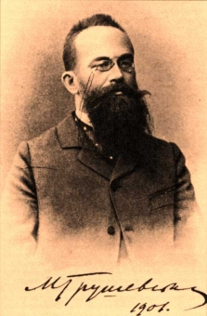

29 січня 1918 року в IV універсалі Української Центральної Ради було проголошено створення Української Народної Республіки.
29 квітня того ж року було затверджено Конституцію Української Народної Республіки.
Автором її став Михайло Грушевський.

Slide 8
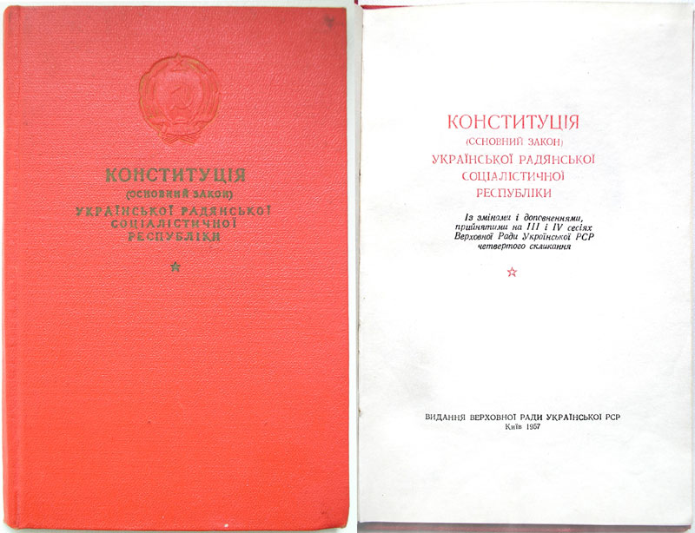
За часів існування Радянського Союзу було прийнято чотири конституції, що поширювалися і на Українську Радянську Соціалістичну Республіку (УРСР).

Slide 9

24 серпня 1991 року Україна заявила світовій спільноті про себе як про незалежну й вільну державу. І 28 червня 1996 року Верховна Рада прийняла Конституцію України.

Slide 10
Конституція України – це не лише Закон законів, це серце, ядро подальшого розвитку і вдосконалення суспільства.
Ніхто нам не збудує держави, коли ми самі її собі не збудуємо, і ніхто з нас не зробить нації, коли ми самі нацією не захочемо бути.
В. Липинський

